Slide 1



안전할지도

Slide 2
안전할지도
8조- 윤원재, 윤채린, 현재연

Slide 3
Introduce ‘Our Project’ {
forlistener.html
contents.css
[For WebPrograming]
도로 침수/결빙 위험 및 교통 돌발정보 안내 지도
}
웹프로그래밍 프로젝트 – 도로 침수/ 결빙 위험 및 교통 돌발 정보 안내 지도

Slide 4
Table Of ‘Contents’ {
01
02
03
forlistener.html
contents.css
웹사이트 설명/배경지식
현재 구현 상황
앞으로의 계획
}
웹프로그래밍 프로젝트 – 도로 침수/결빙 위험 및 교통 돌발 정보 안내 지도

Slide 5
01 {
[웹사이트 설명/배경지식]
forlistener.html
contents.css
Remind Time~!
}
웹프로그래밍 프로젝트 – 도로 침수/결빙 위험 및 교통 돌발 정보 안내 지도

Slide 6
Necessity {
forlistener.html
contents.css
운전자를 위한 지도의 필요성
15~34세 70% 이상, 35~69세 53% 이상
노면 상태별 사건사고 발생
2021년 서리/결빙 사고건수 1204건, 침수 사고건수 25건
기존 네비게이션과의 차이점
이동하기 전에 위험요소를 사전에 파악할 수 있는 용도
}
웹프로그래밍 프로젝트 – 도로 침수/결빙 위험 및 교통 돌발 정보 안내 지도
01
웹사이트 설명/배경지식

Slide 7
02 {
[현재 구현 상황]
forlistener.html
contents.css
기능 구현 설명
}
웹프로그래밍 프로젝트 – 도로 침수/결빙 위험 및 교통 돌발 정보 안내 지도

Slide 8
웹사이트 ‘구현 기능’ {
forlistener.html
contents.css
디자인
결빙
전체 홈페이지
결빙 정보 안내
침수
돌발정보
침수 정보 안내
도로 돌발 상황 안내
}
02
웹사이트 구성

Slide 9
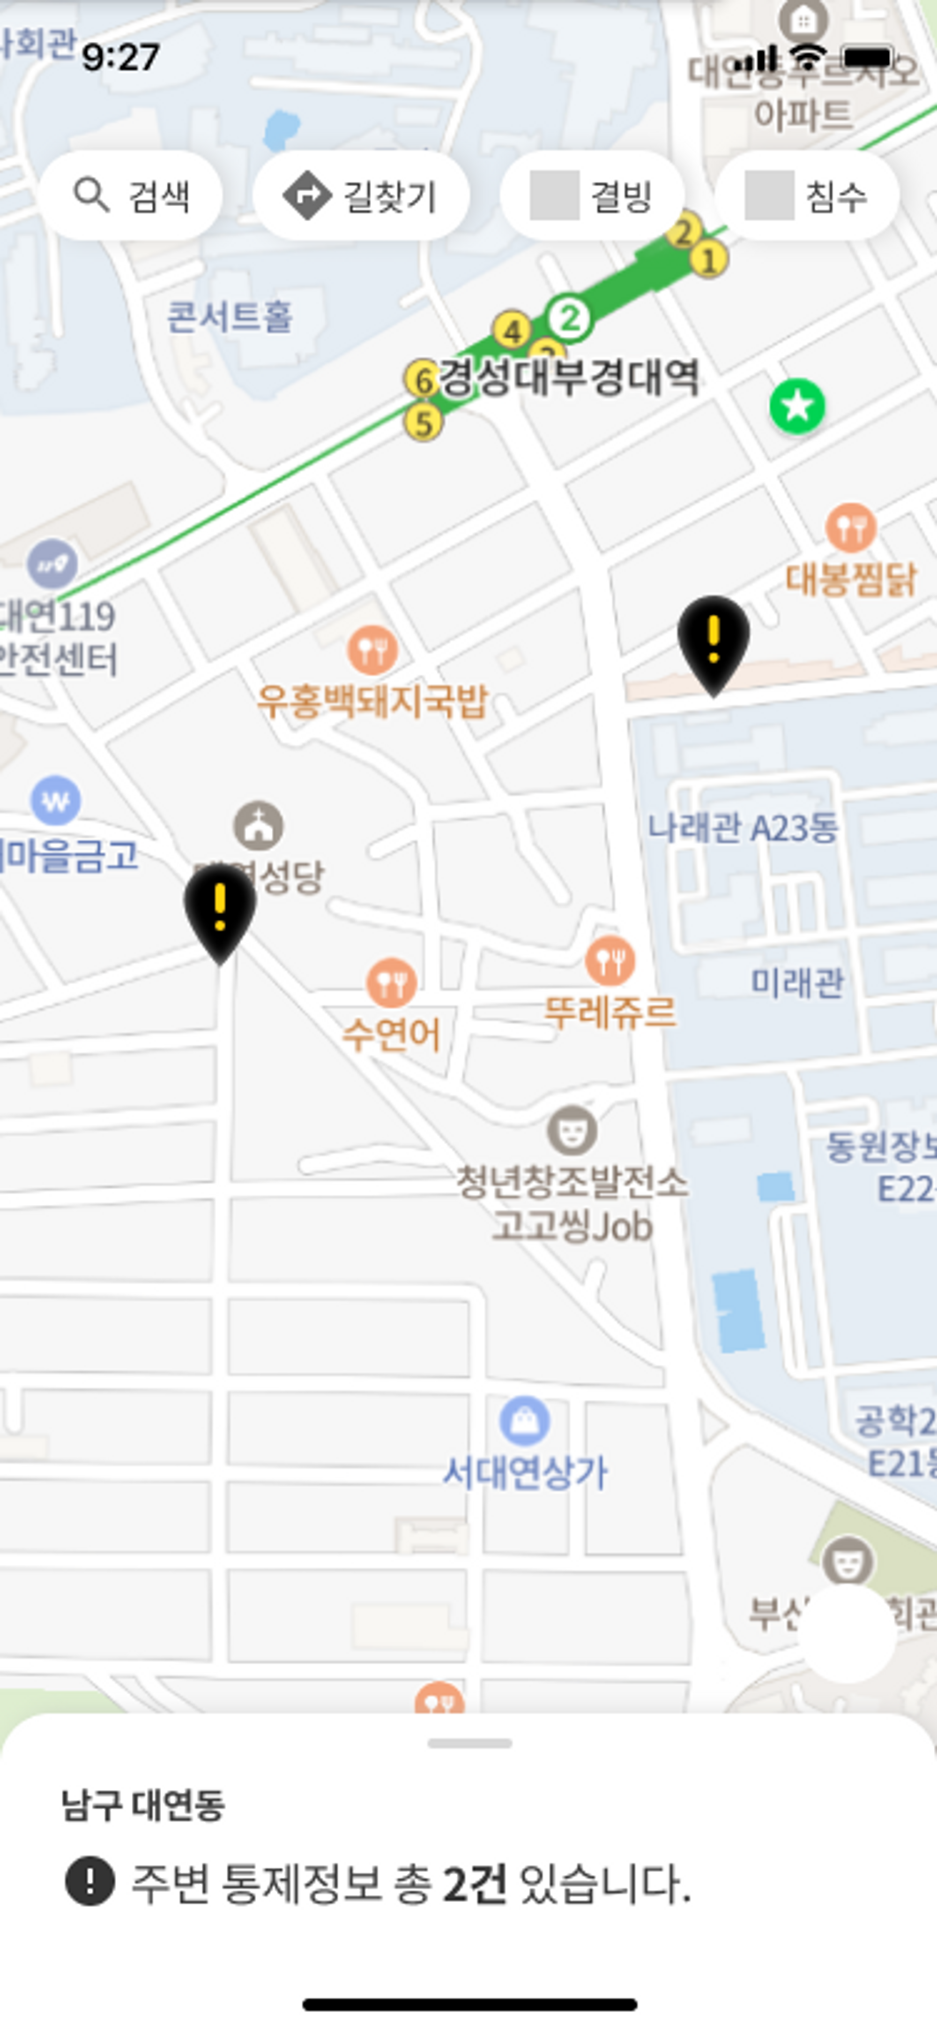
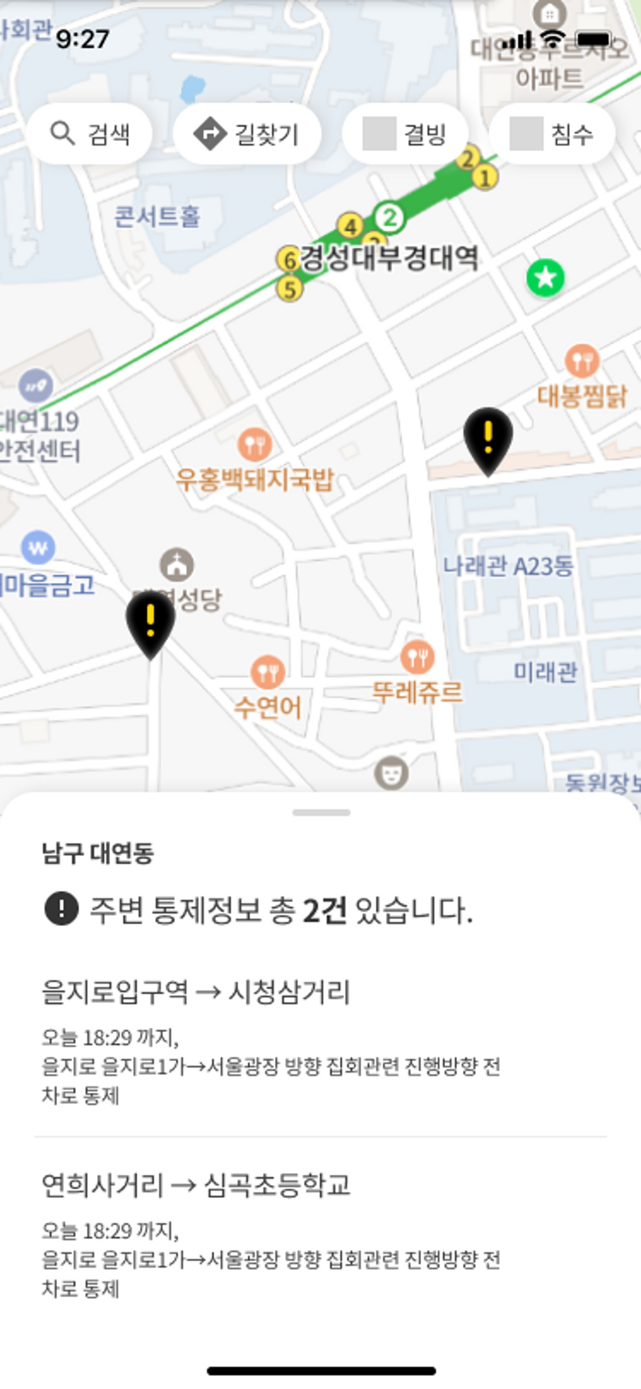
forlistener.html
contents.css
02
웹사이트 구성

Slide 10
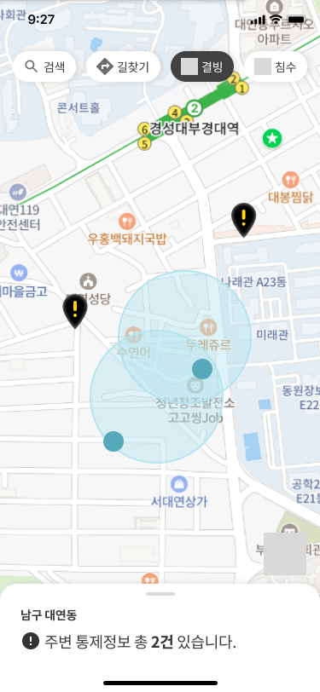
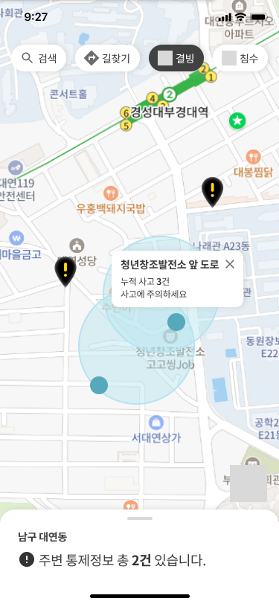
forlistener.html
contents.css
Main
- 상단에 검색, 길찾기, 결빙, 침수 버튼이 있음
- 하단에 돌발 정보 버튼이 있음
02
웹사이트 구성

Slide 11
forlistener.html
contents.css
Main
- 상단에 검색, 길찾기, 결빙, 침수 버튼이 있음
- 하단에 돌발 정보 버튼이 있음
02
웹사이트 구성

Slide 12
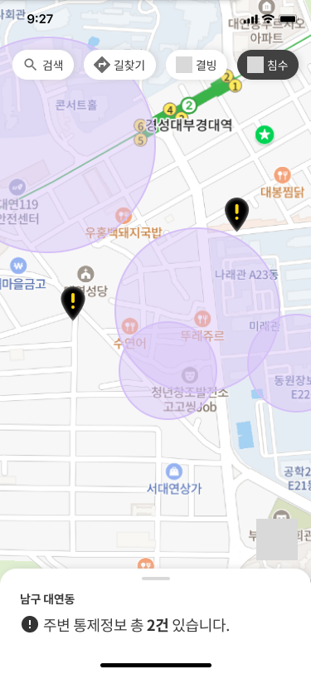
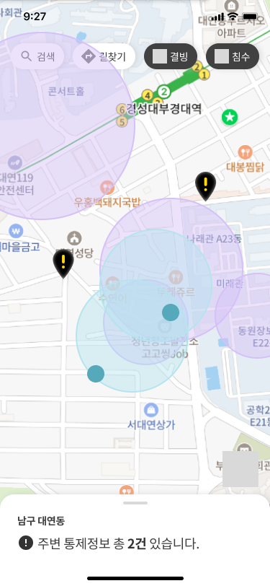
forlistener.html
contents.css
결빙 레이어
- 결빙 버튼을 누르면 결빙 레이어가 표시됨
- 사고 다발구역 표시 누르면
지역명과 사고 정보가 표시됨
02
웹사이트 구성

Slide 13
forlistener.html
contents.css
결빙 레이어
- 결빙 버튼을 누르면 결빙 레이어가 표시됨
- 사고 다발구역 표시 누르면
지역명과 사고 정보가 표시됨
02
웹사이트 구성

Slide 14
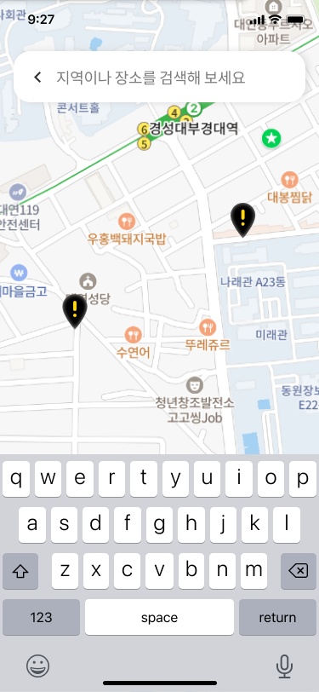
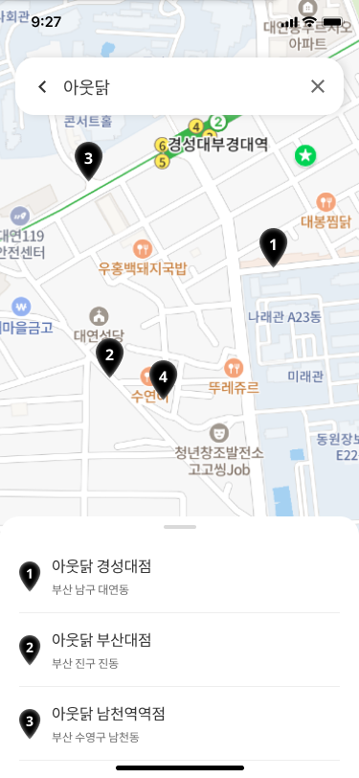
forlistener.html
contents.css
침수 레이어
- 침수 버튼을 누르면 침수 레이어가 표시됨
02
웹사이트 구성

Slide 15
forlistener.html
contents.css
침수 레이어
- 침수 버튼을 누르면 침수 레이어가 표시됨
02
웹사이트 구성

Slide 16
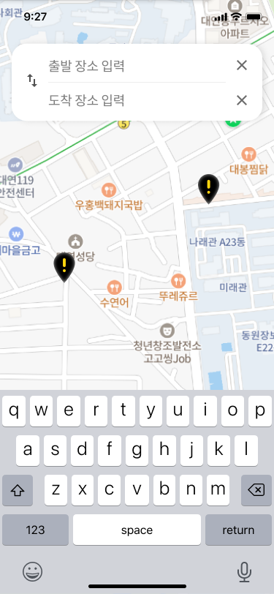
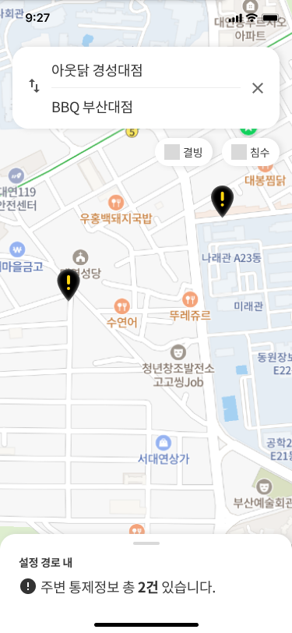
forlistener.html
contents.css
침수 레이어
- 침수 버튼을 누르면 침수 레이어가 표시됨
검색 기능
- 해당 위치 주변 통제 정보 확인 가능
- 길찾기, 결빙, 침수 레이어를 적용 가능
02
웹사이트 구성

Slide 17
forlistener.html
contents.css
검색 기능
- 해당 위치 주변 통제 정보 확인 가능
- 길찾기, 결빙, 침수 레이어를 적용 가능
02
웹사이트 구성

Slide 18
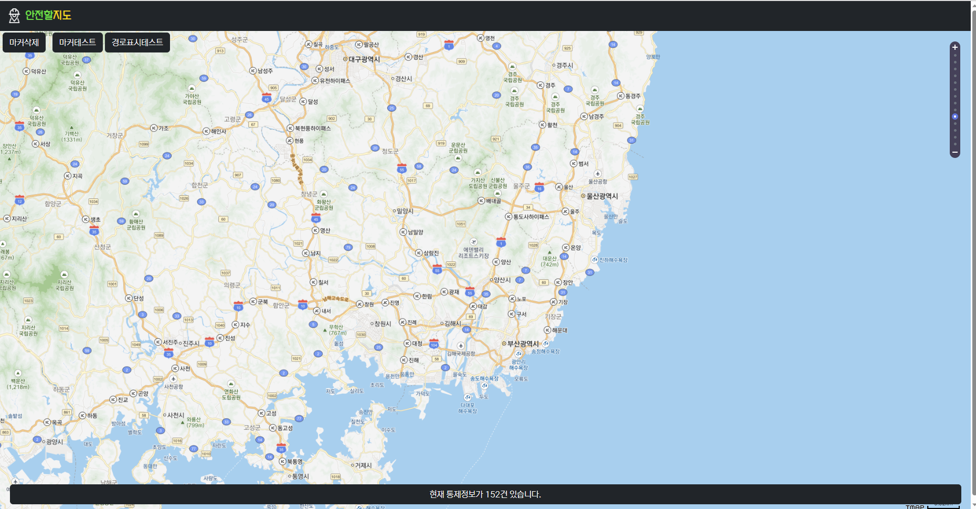
forlistener.html
contents.css
길찾기 기능
- 출발, 도착 정보를 입력하면
해당 경로 내의 통제 정보를 표시
- 길찾기, 결빙, 침수 레이어를 적용 가능
02
웹사이트 구성

Slide 19
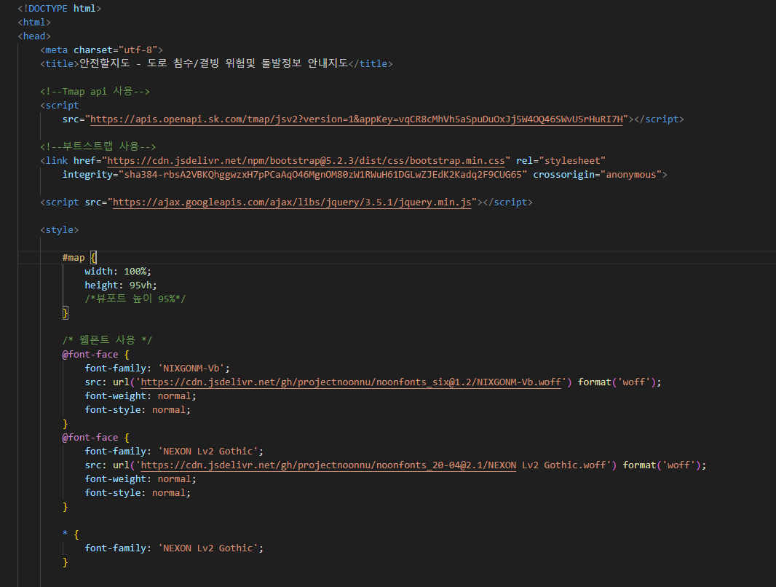
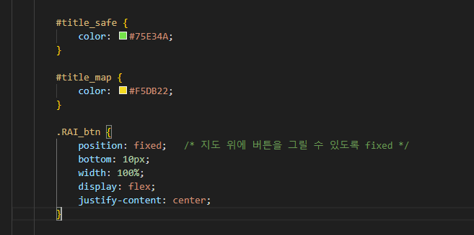
forlistener.html
contents.css
헤더나 모달, 버튼 등 보다
깔끔한 인터페이스를 위해 부트스트랩 사용
좀 더 깔끔한 느낌을 주기 위해
기본 폰트 대신 웹폰트 적용
02
웹사이트 구성

Slide 20
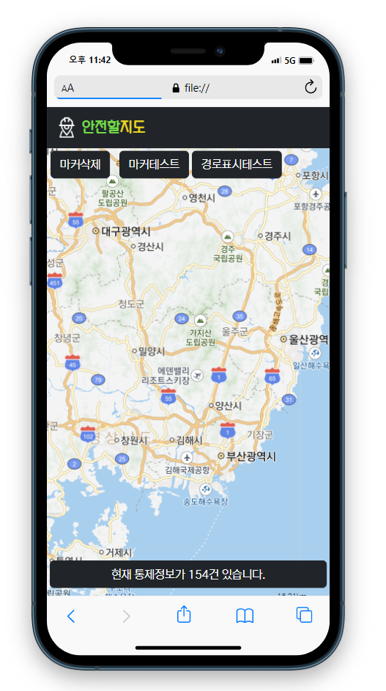
forlistener.html
contents.css
길찾기 기능
- 출발, 도착 정보를 입력하면
해당 경로 내의 통제 정보를 표시
- 길찾기, 결빙, 침수 레이어를 적용 가능
02
웹사이트 구성

Slide 21
forlistener.html
contents.css
02
웹사이트 구성

Slide 22
forlistener.html
contents.css
길찾기, 결빙, 침수 버튼 구역
지도 구역
교통 통제 버튼 구역
02
웹사이트 구성

Slide 23
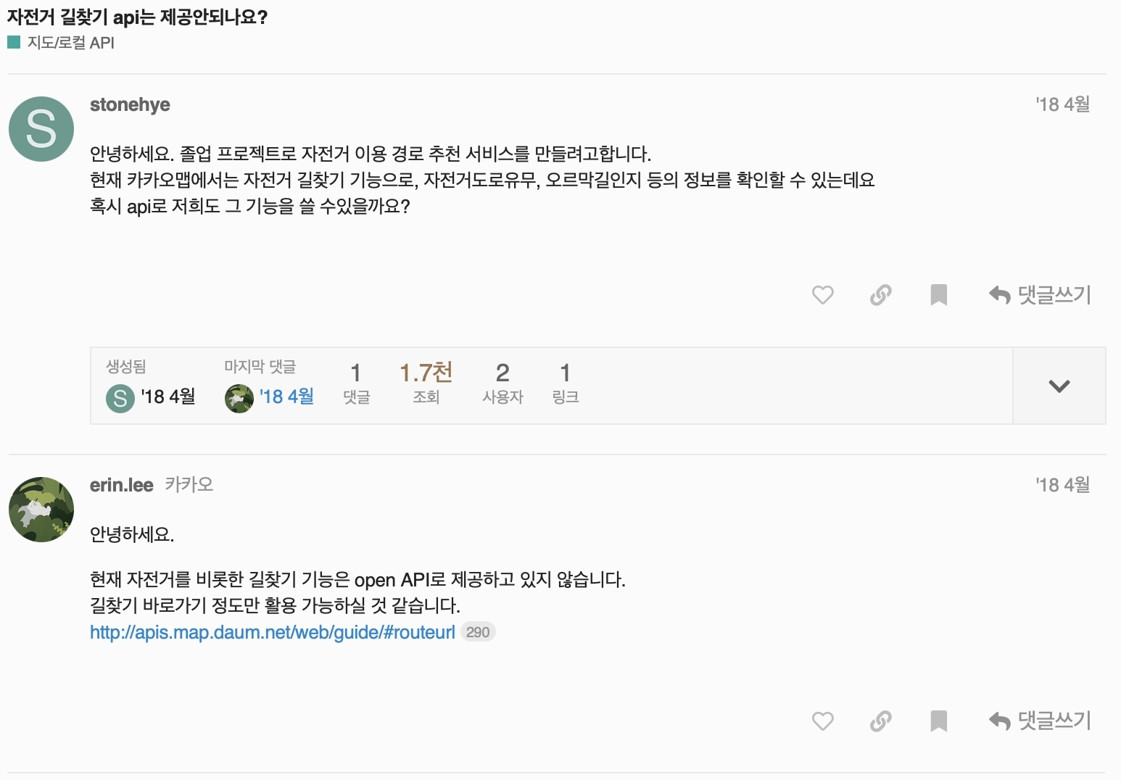
forlistener.html
contents.css
길찾기
02
웹사이트 구성

Slide 24

forlistener.html
contents.css
02
웹사이트 구성

Slide 25
forlistener.html
contents.css
02
웹사이트 구성

Slide 26
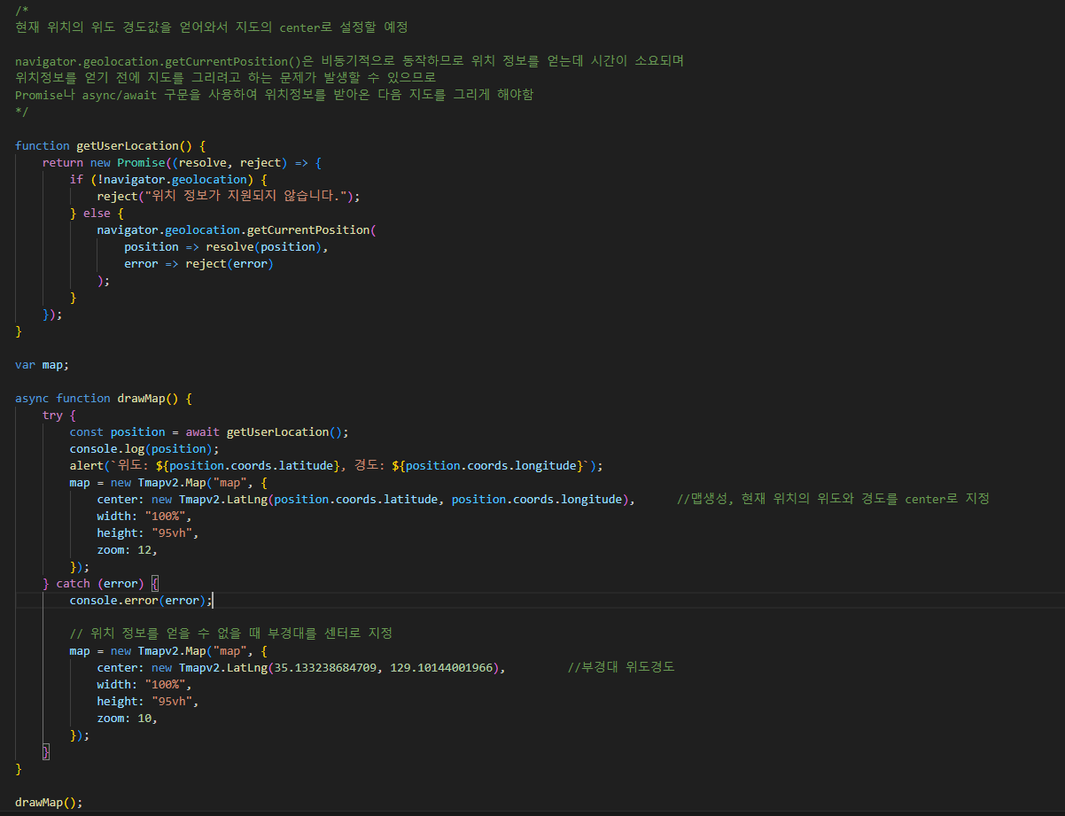
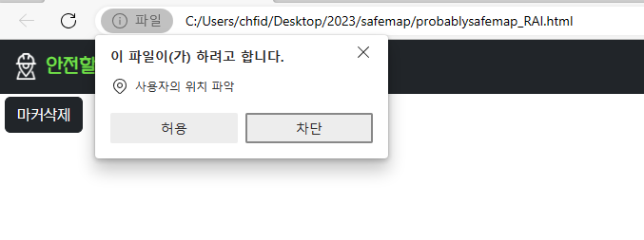
forlistener.html
contents.css
사용자의 위치를 파악하여
해당 지역의 지도를 띄우는 함수
02
웹사이트 구성

Slide 27
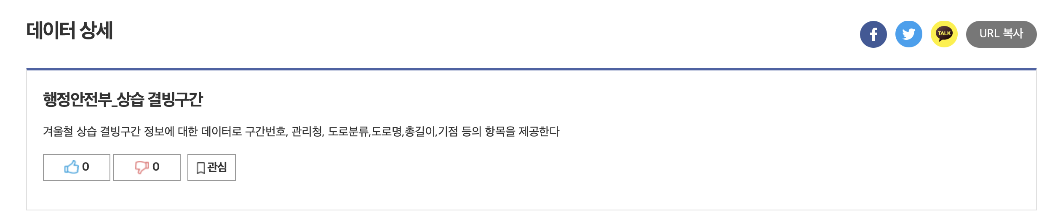
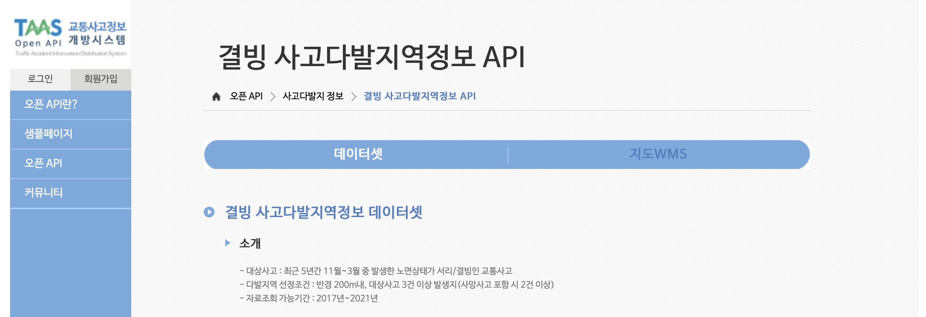
forlistener.html
contents.css
02
웹사이트 구성

Slide 28
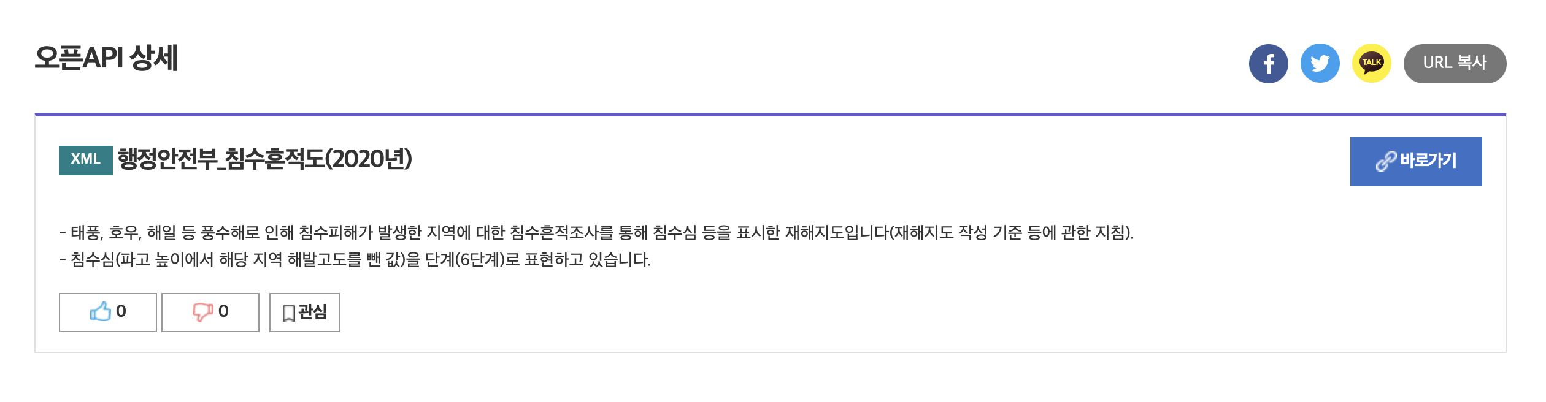
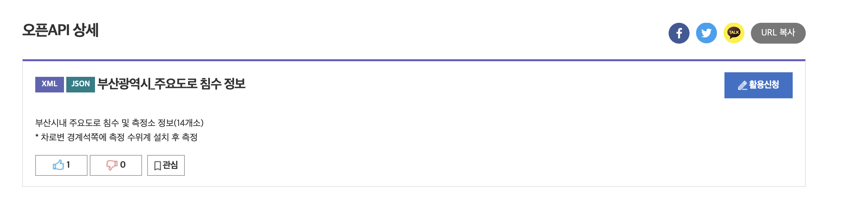
forlistener.html
contents.css
02
웹사이트 구성

Slide 29
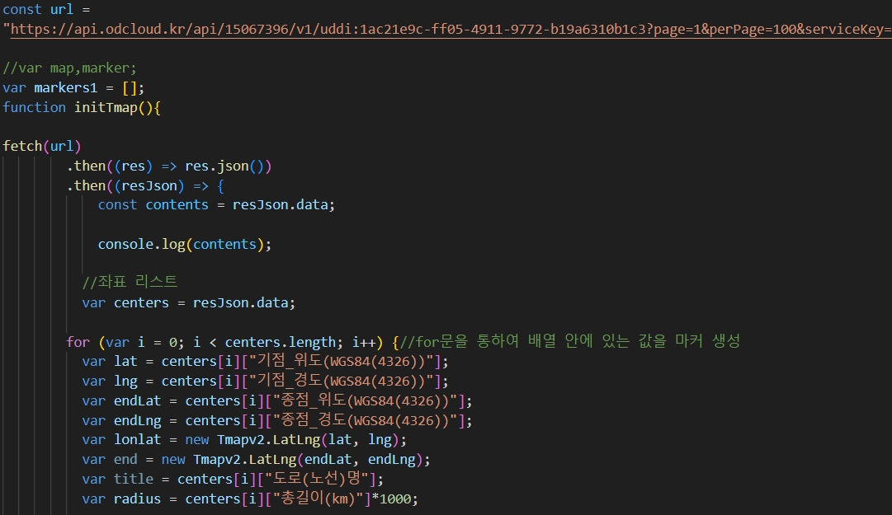
forlistener.html
contents.css
02
웹사이트 구성

Slide 30
forlistener.html
contents.css
fetch를 사용하여 상습결빙구간 데이터를 로드
02
웹사이트 구성

Slide 31
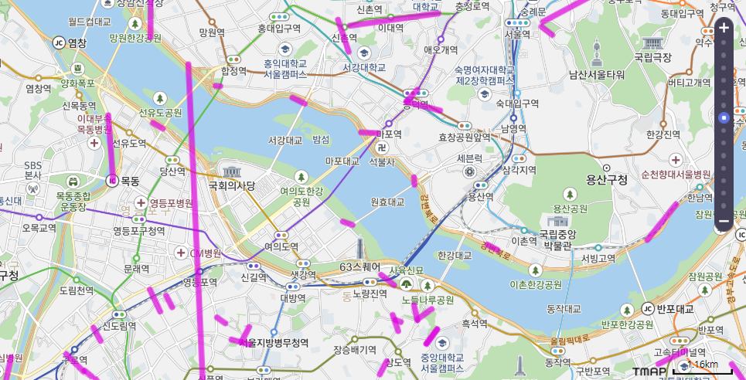
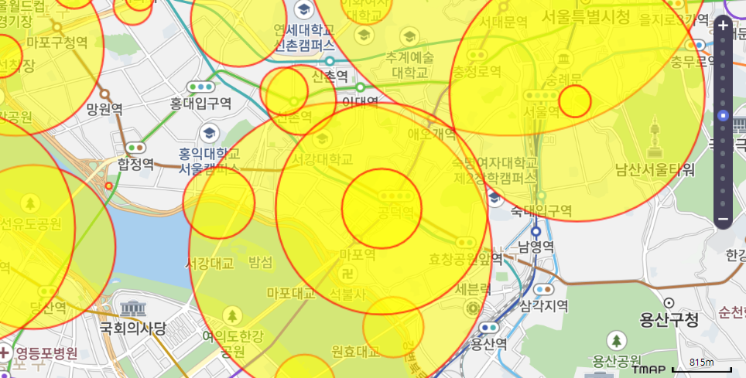
forlistener.html
contents.css
02
웹사이트 구성

Slide 32
forlistener.html
contents.css
선으로 표시 했을 때
원으로 표시 했을 때
직선으로 표시되어
정확한 상습구간을 표시하지 못함
구간이 큰 경우
상관없는 부분까지 원 안에 포함이 됨
02
웹사이트 구성

Slide 33
forlistener.html
contents.css
선으로 표시 했을 때
원으로 표시 했을 때
직선으로 표시되어
정확한 상습구간을 표시하지 못함
Tmap API의 경로 안내 기능을 활용!!
구간이 큰 경우
상관없는 부분까지 원 안에 포함이 됨
02
웹사이트 구성

Slide 34
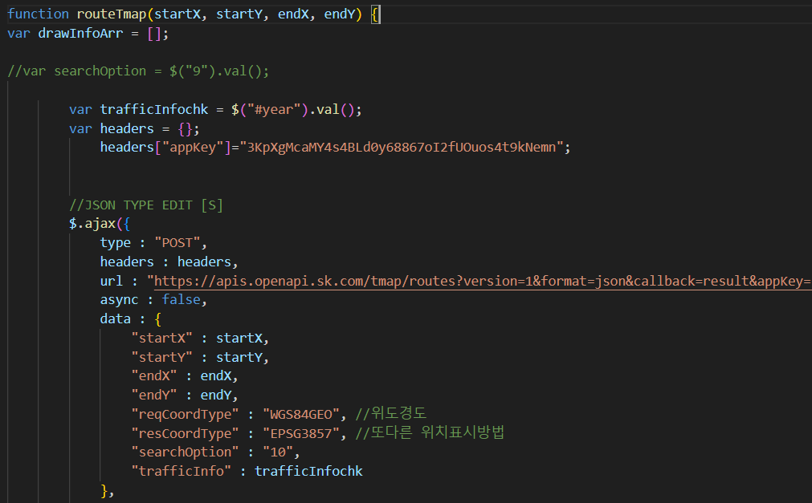
forlistener.html
contents.css
길찾기 요청하는 함수
02
웹사이트 구성

Slide 35
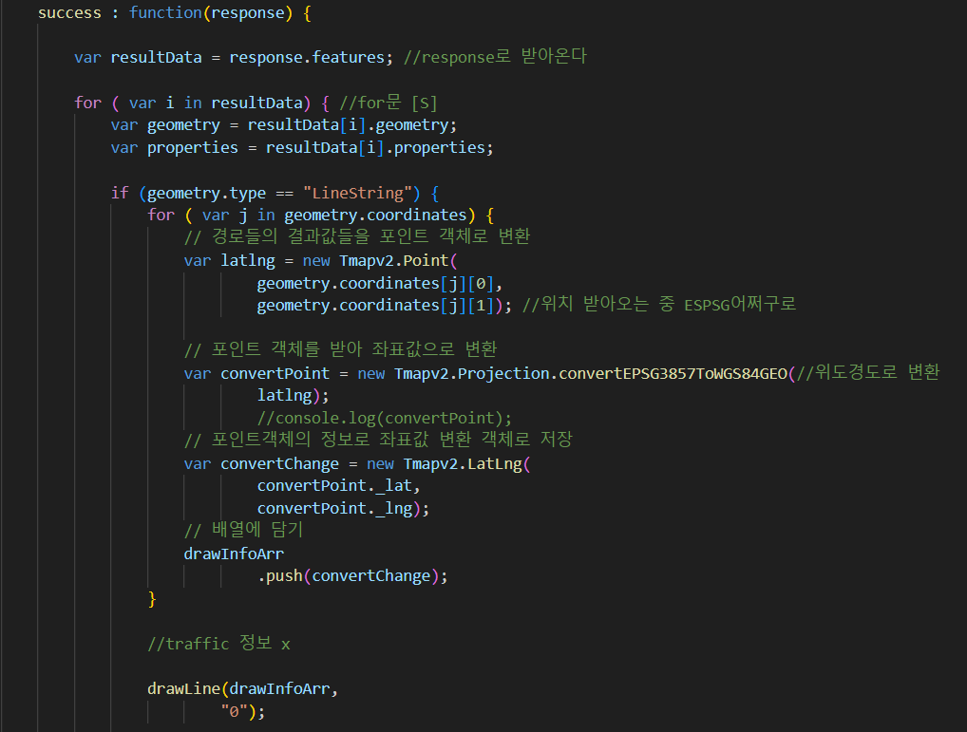
forlistener.html
contents.css
drawInfoArr 배열에 위도 경도 값을 저장
02
웹사이트 구성

Slide 36
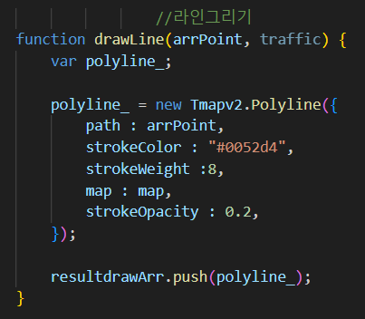
forlistener.html
contents.css
drawLine 함수
- tmap의 polyline 기능으로 line 그리기
02
웹사이트 구성

Slide 37
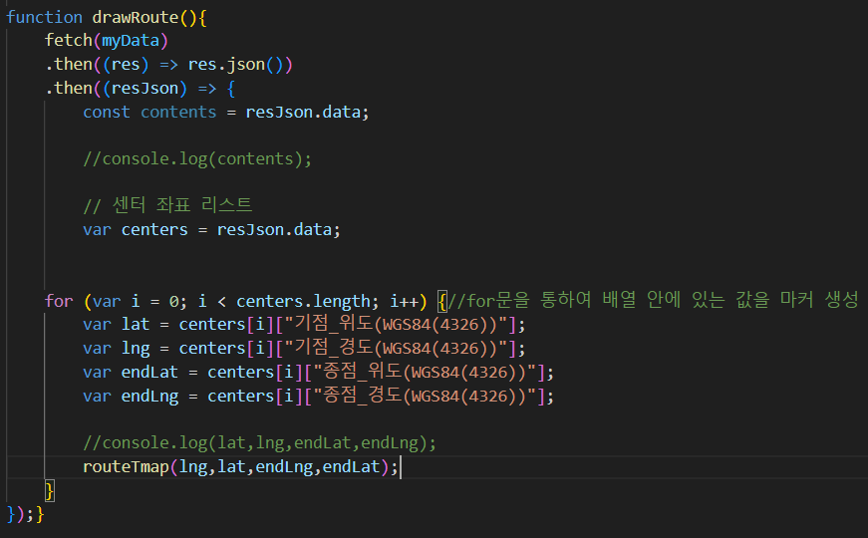
forlistener.html
contents.css
drawRoute 함수
- fetch한 데이터로 길찾기 함수를 실행하는 함수
02
웹사이트 구성

Slide 38
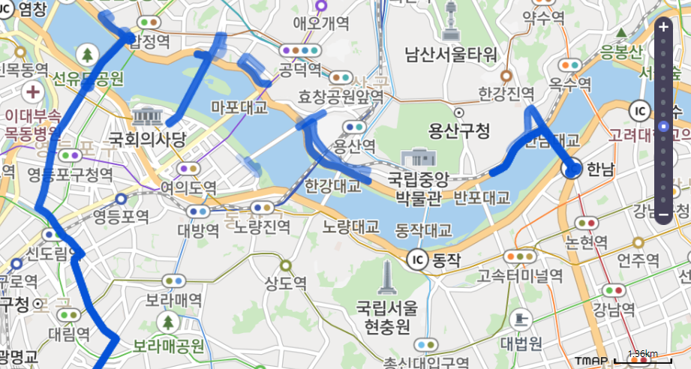
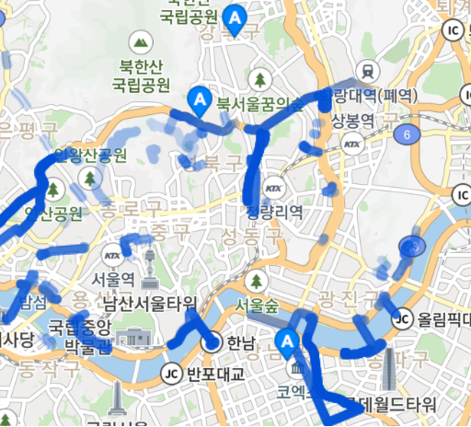
forlistener.html
contents.css
결빙사고다발지역 추가
02
웹사이트 구성

Slide 39
forlistener.html
contents.css
결빙사고다발지역 추가
02
웹사이트 구성

Slide 40
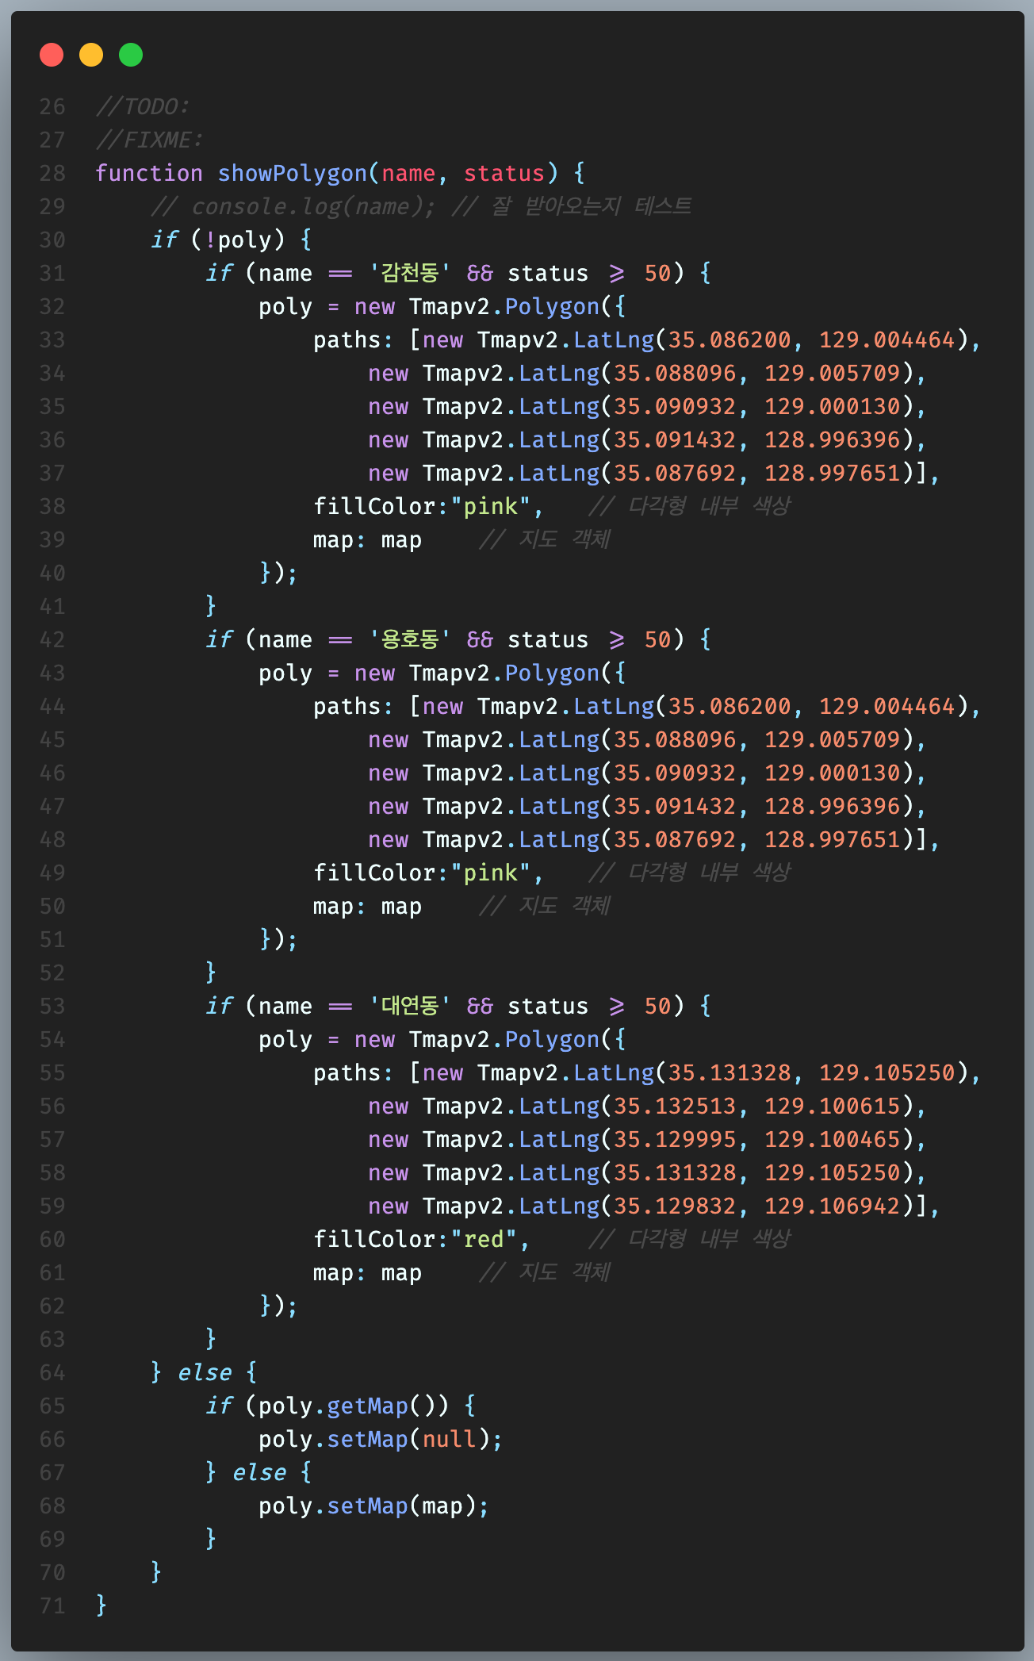
forlistener.html
contents.css
showPolygon 함수
- 침수 지역의 침수 상태가 50이상이면
해당 지역에 폴리곤 표시
02
웹사이트 구성

Slide 41
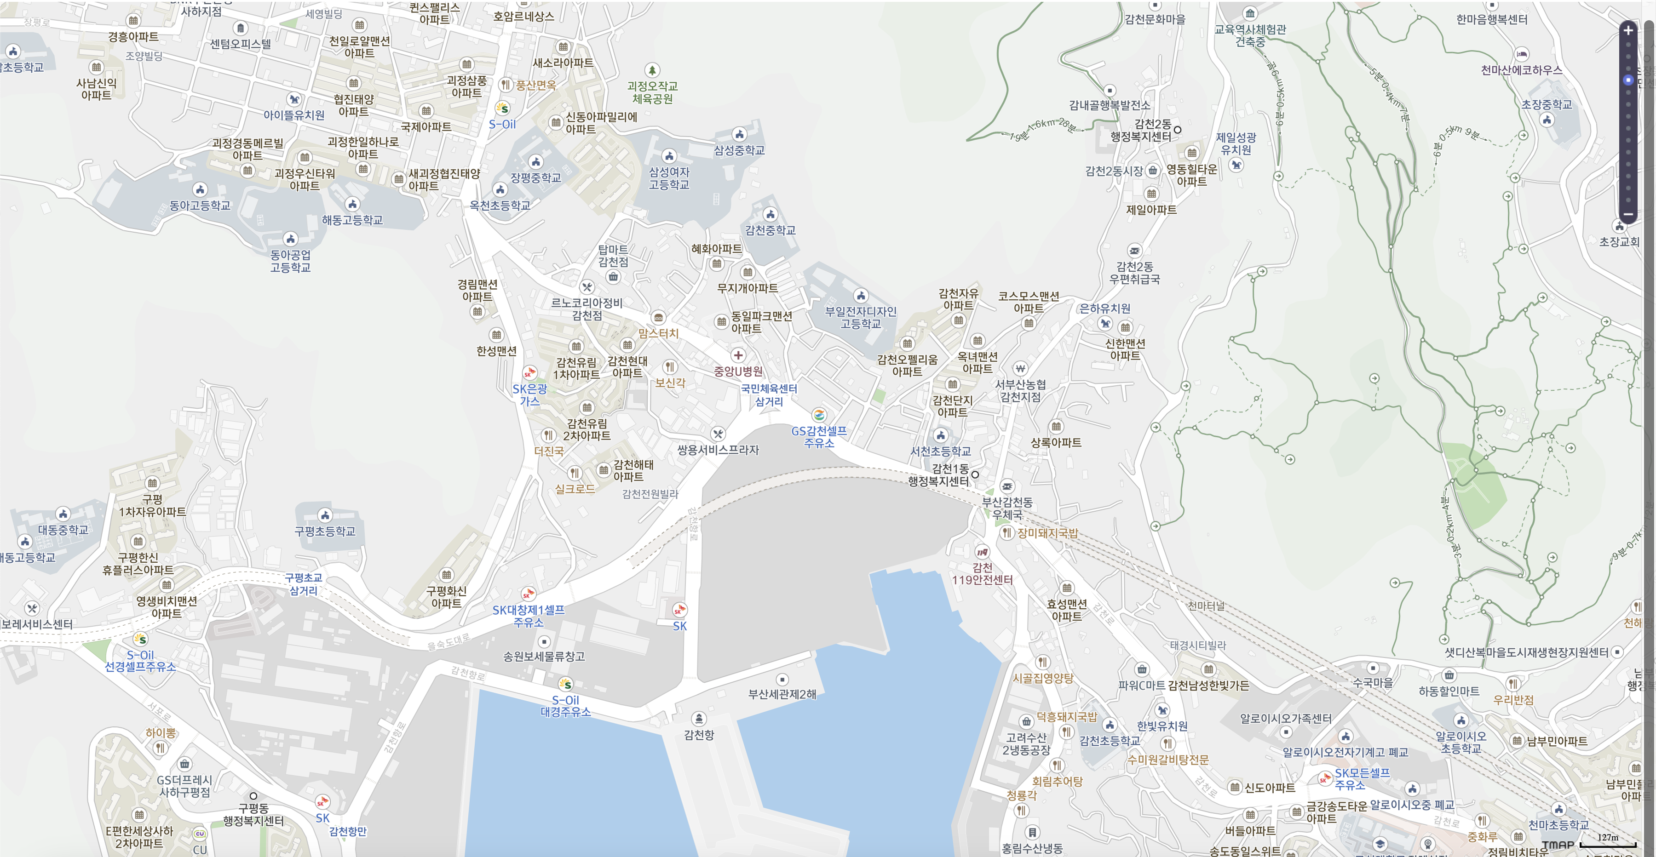
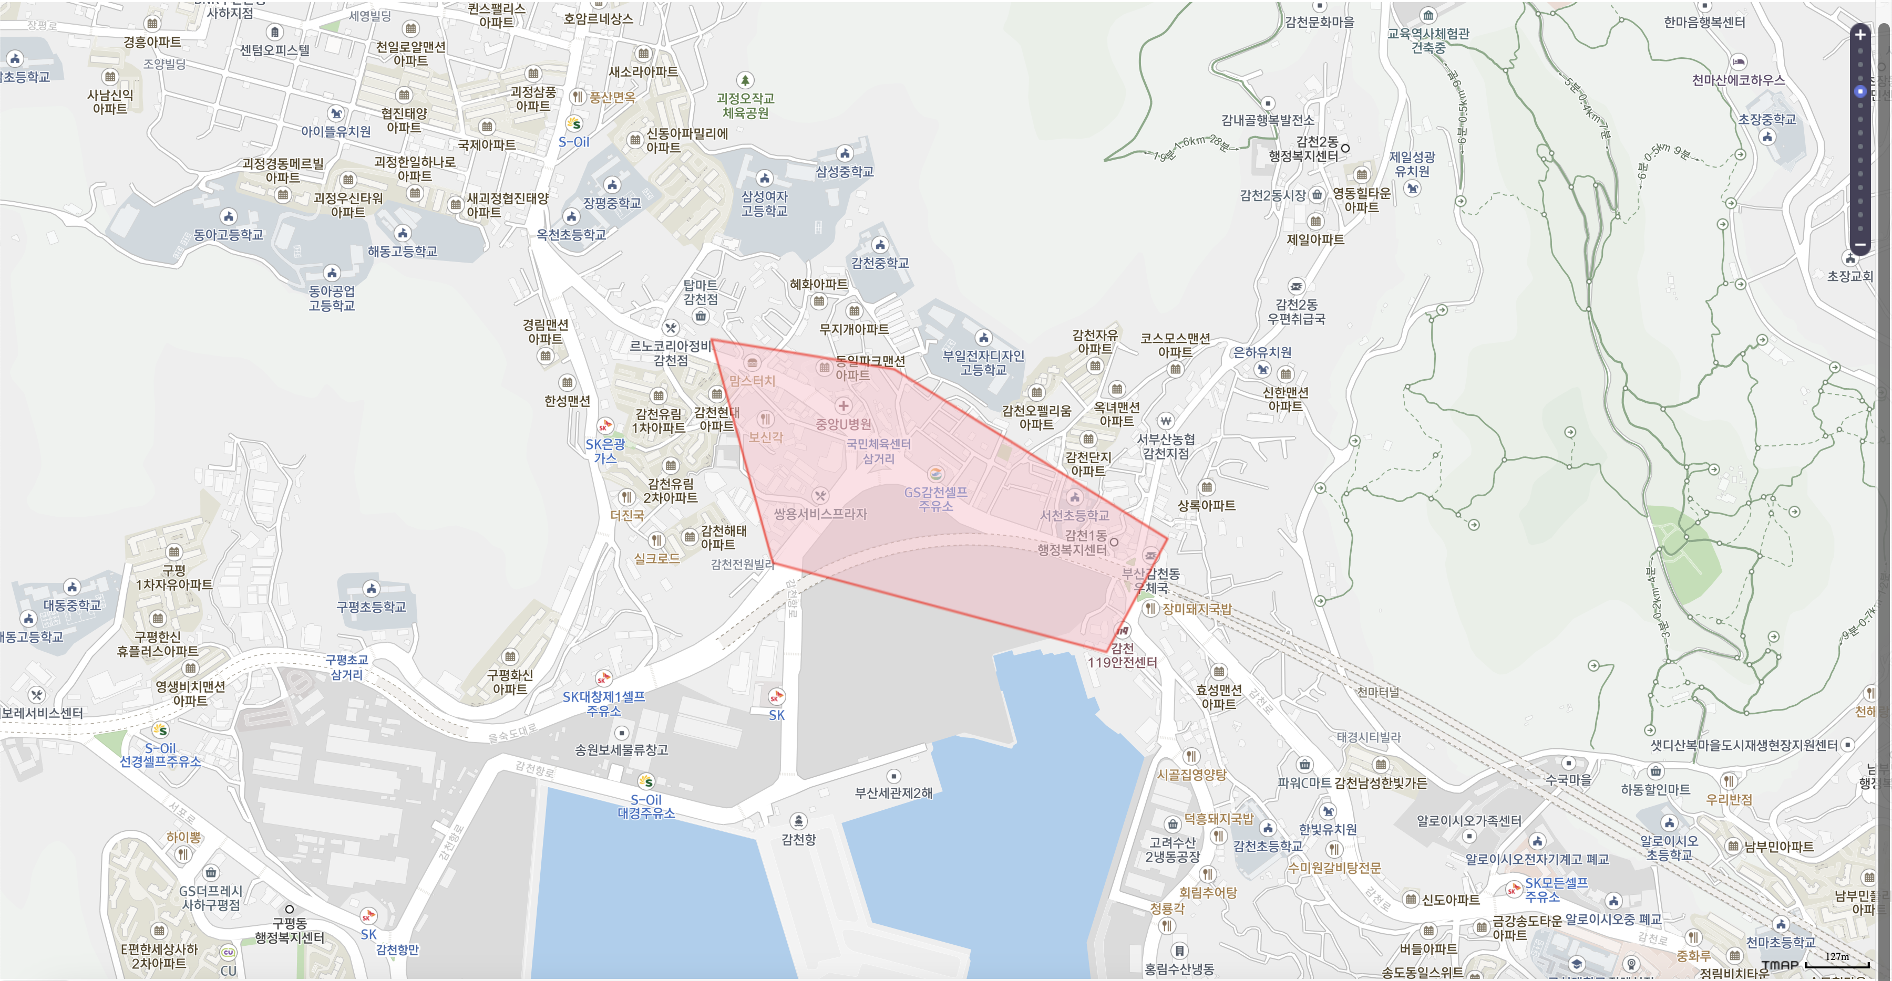
forlistener.html
contents.css
02
웹사이트 구성

Slide 42
forlistener.html
contents.css
실시간 침수 현황 API를 받아와서
해당 지역을 띄우는 레이어 추가
02
웹사이트 구성

Slide 43
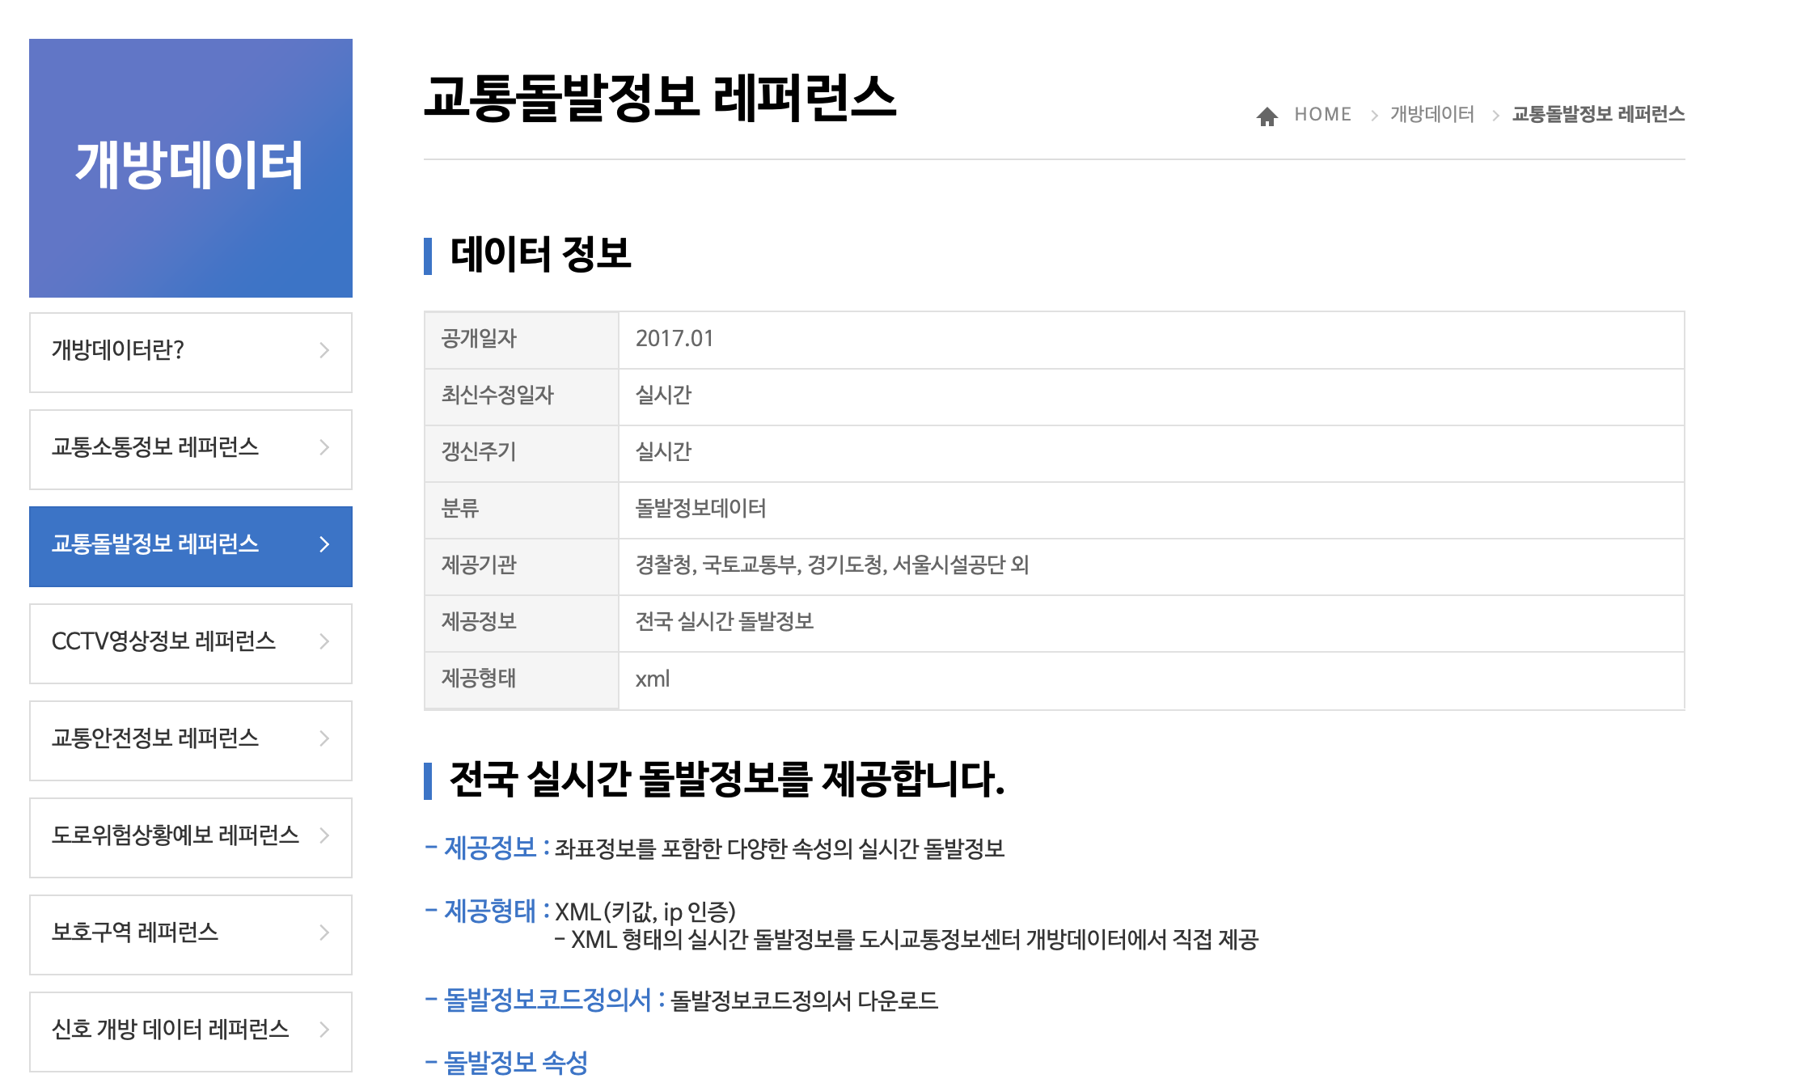
forlistener.html
contents.css
02
웹사이트 구성

Slide 44
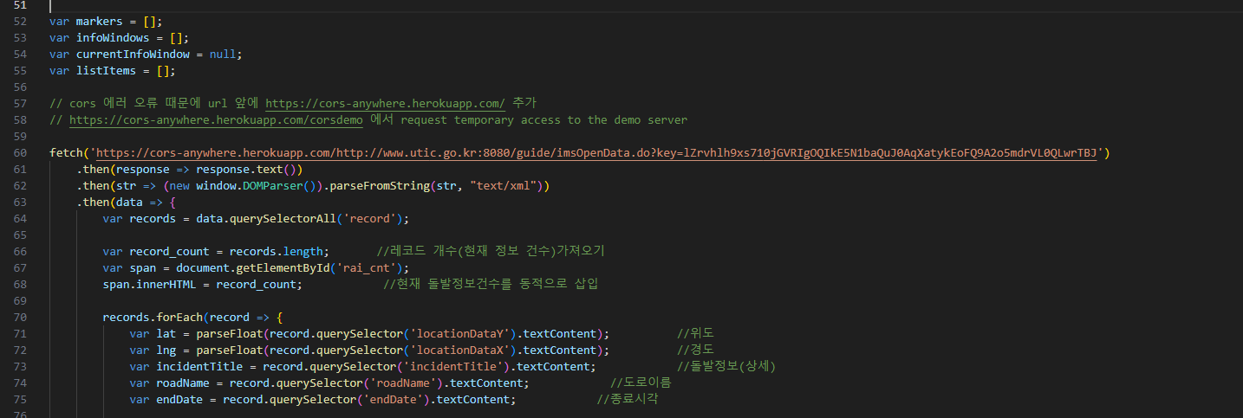

forlistener.html
contents.css
돌발정보 건수 확인
02
웹사이트 구성

Slide 45
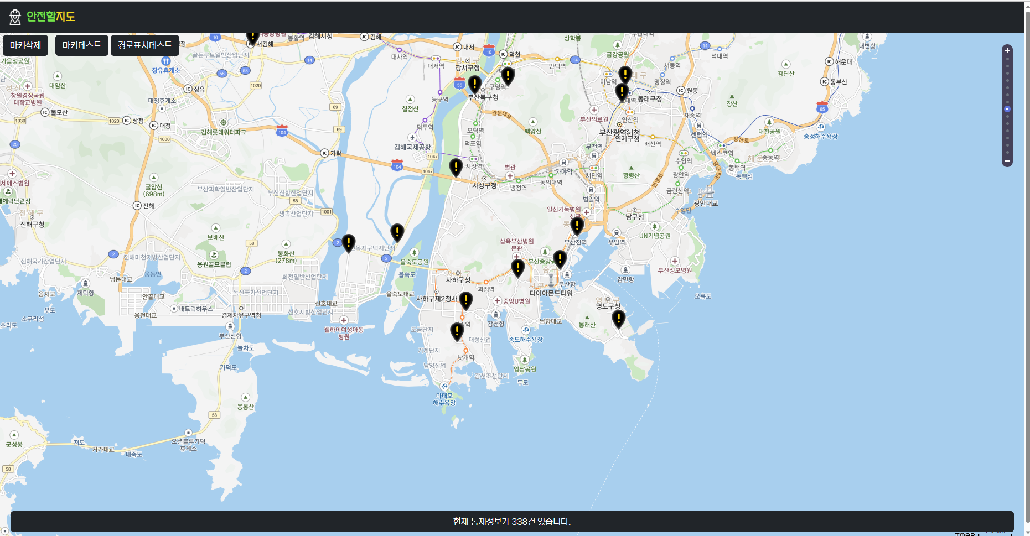
forlistener.html
contents.css
02
웹사이트 구성

Slide 46
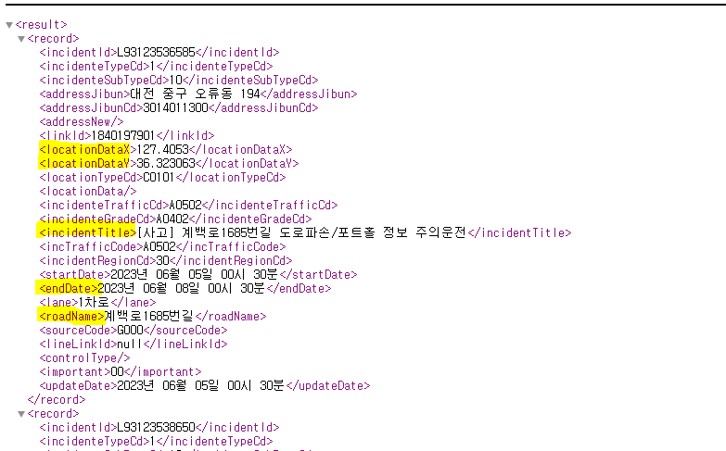
forlistener.html
contents.css
위도, 경도, 돌발정보 내용, 종료시각, 도로명만 추출
02
웹사이트 구성

Slide 47
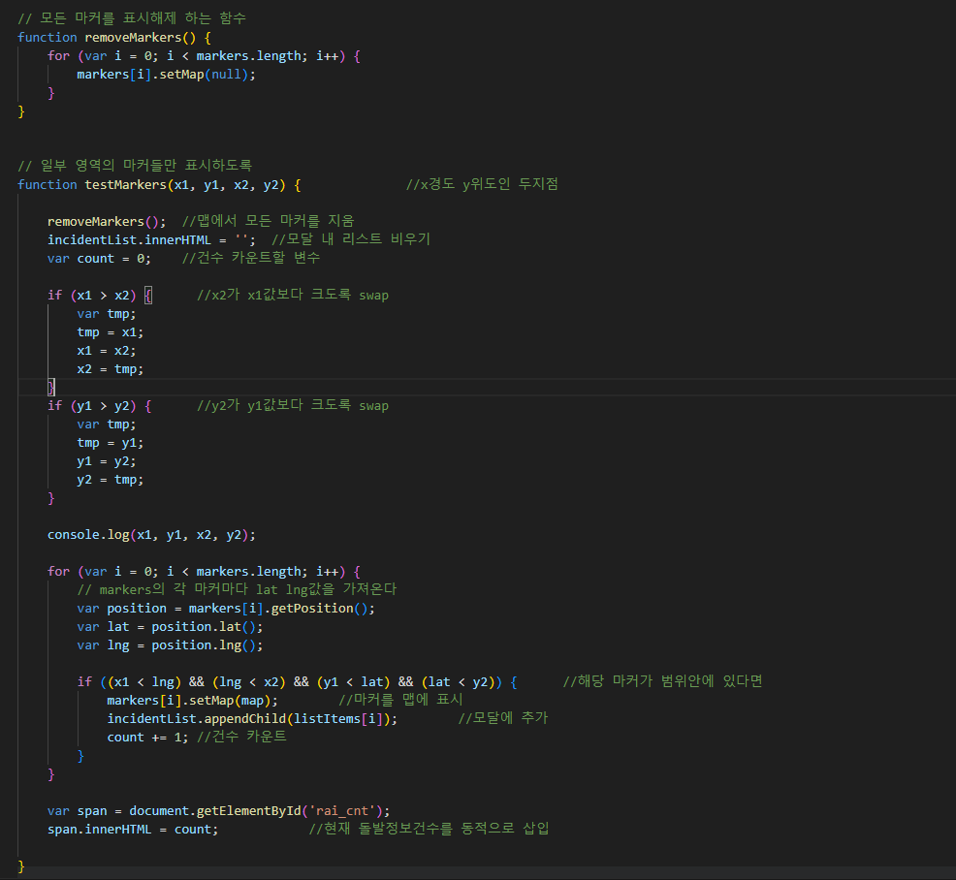
forlistener.html
contents.css
좌표를 지정하여
특정 직사각형 영역의 돌발 정보만 띄우게 함
02
웹사이트 구성

Slide 48
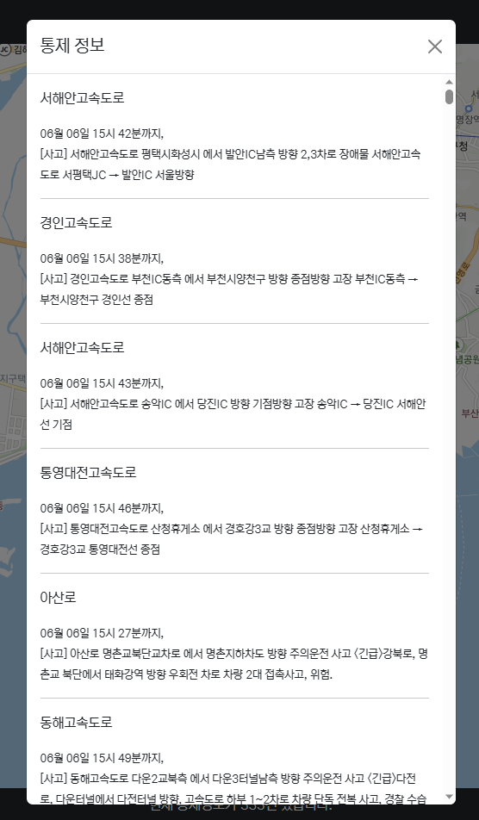
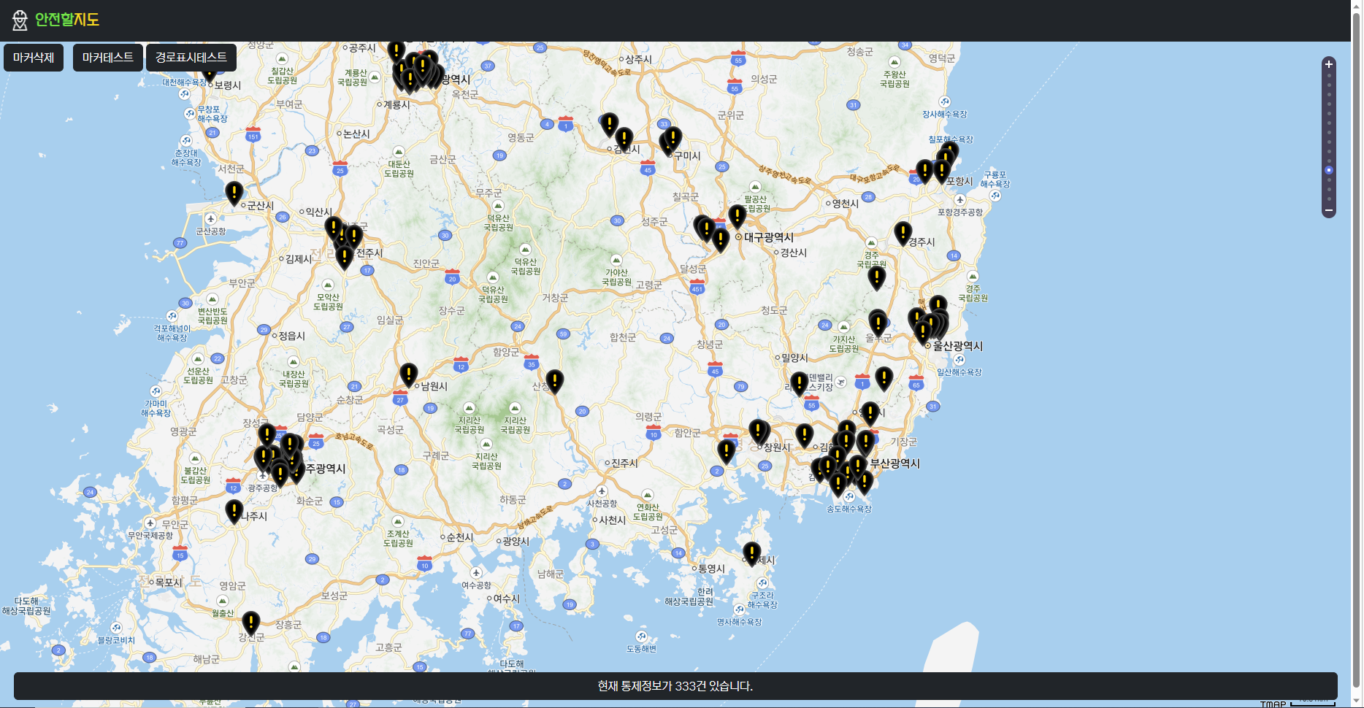
forlistener.html
contents.css
02
웹사이트 구성

Slide 49
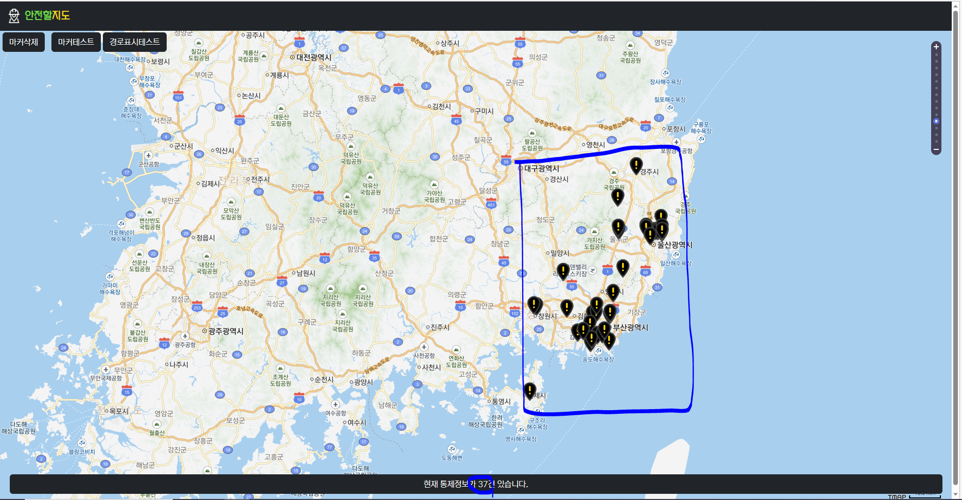
forlistener.html
contents.css
02
웹사이트 구성

Slide 50
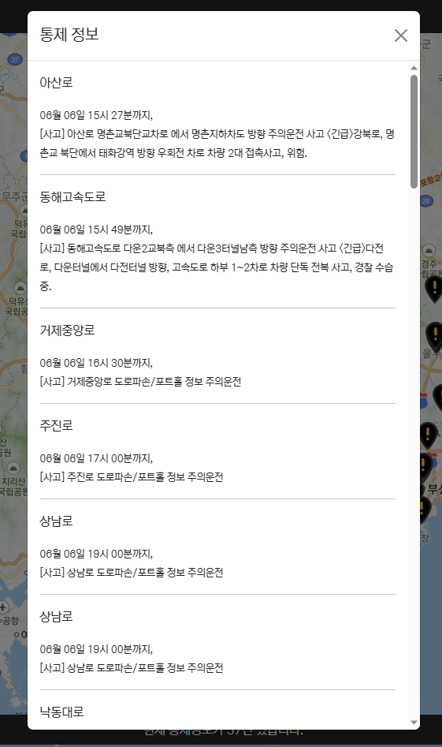
forlistener.html
contents.css
02
웹사이트 구성

Slide 51
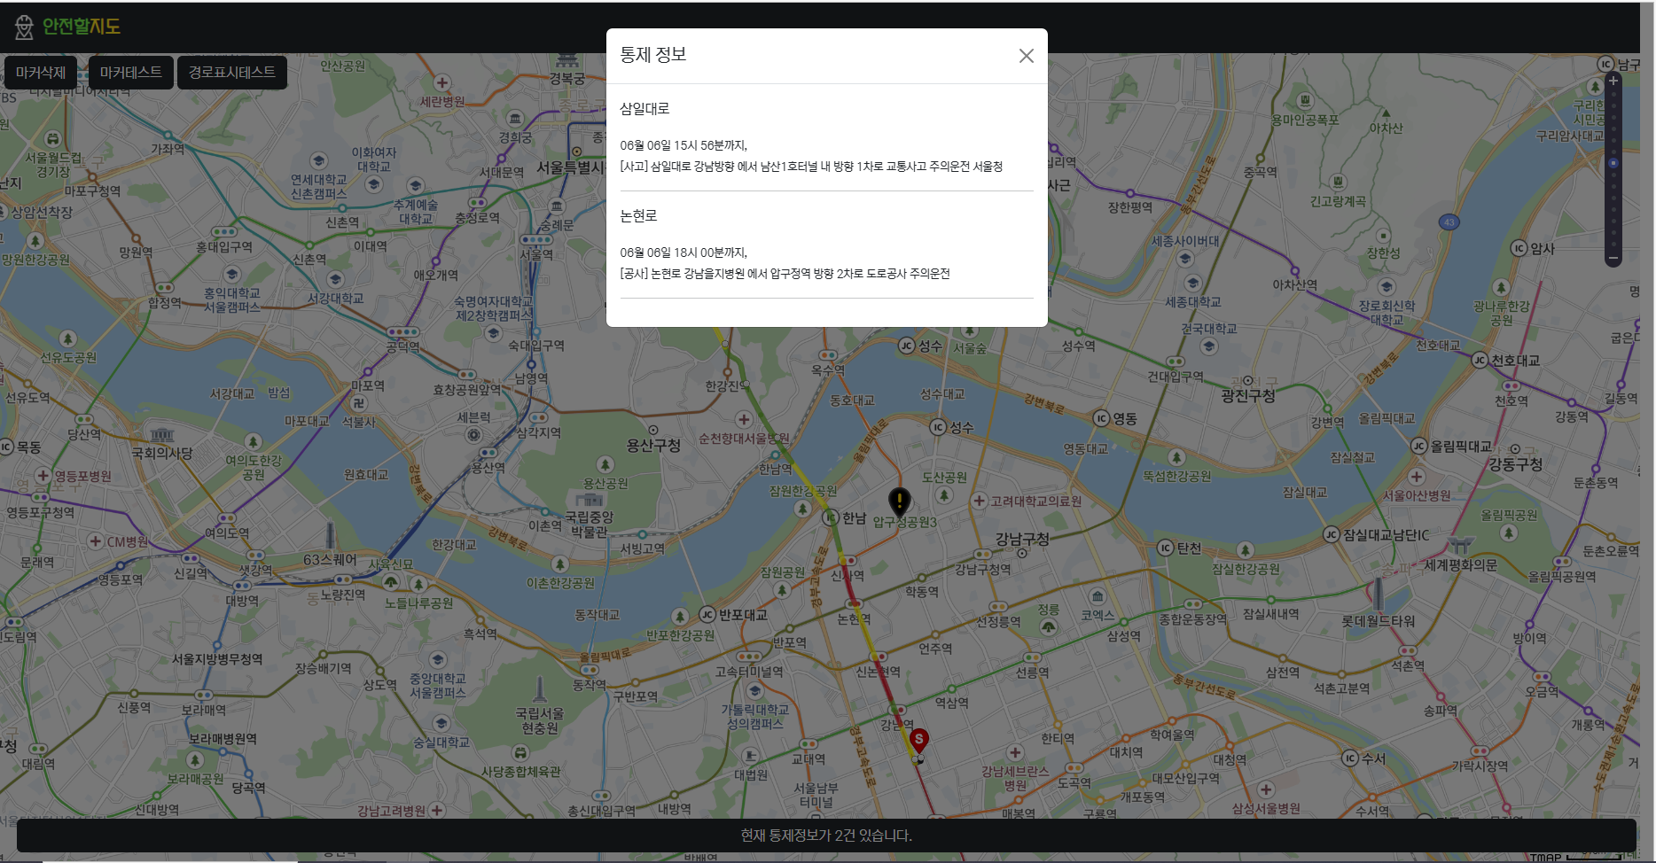
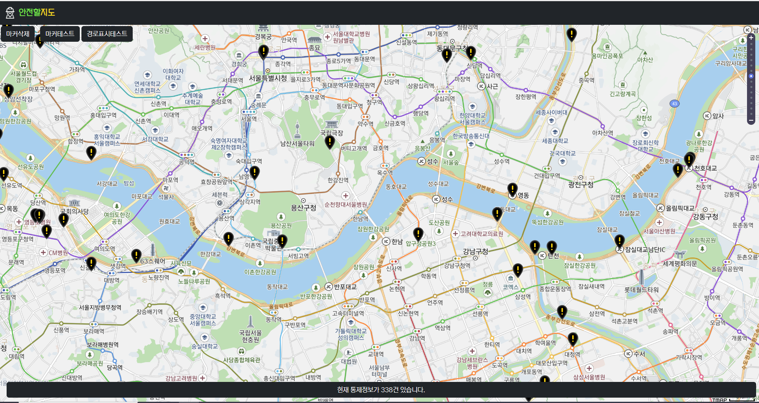
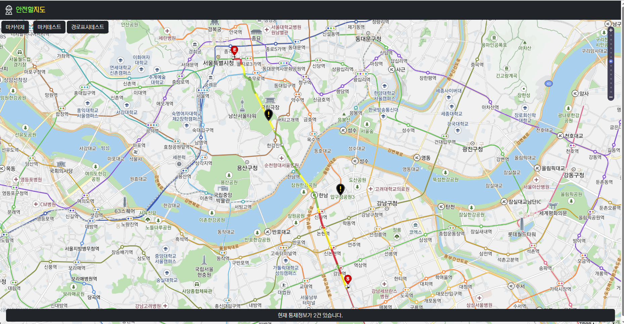
forlistener.html
contents.css
02
웹사이트 구성

Slide 52
03 {
[앞으로의 계획]
forlistener.html
contents.css
// TODO:
}
웹프로그래밍 프로젝트 – 도로 침수/결빙 위험 및 교통 돌발 정보 안내 지도

Slide 53
TODO {
forlistener.html
contents.css
웹페이지 디자인
UI 개선으로 보기 좋게 다듬기
기능 개선
날씨 API를 접목하여 침수/결빙 레이어 표시
Tmap 경로 탐색 API 문제 개선 – 페이지 로딩
경로 탐색 건수 초과
1일 1000건의 경로 탐색 데이터 제한
특정 지역을 위한 맵 또는 데이터 수를 줄이는 방향으로 접근
}
03
앞으로의 계획

Slide 54
THE END

